Slide 1
_{区间类动态规划}

Slide 2
合并类动态规划的特点
合并：意思就是将两个或多个部分进行整合，当然也可以反过来，也就是是将一个问题进行分解成两个或多个部分。
特征：能将问题分解成为两两合并的形式
求解：对整个问题设最优值，枚举合并点，将问题分解成为左右两个部分，最后将左右两个部分的最优值进行合并得到原问题的最优值。有点类似分治算法的解题思想。
典型试题：石子合并、能量项链、多边形合并凸多边形划分等。

Slide 3
石子合并
在一园形操场四周摆放N堆石子(N≤100)；
现要将石子有次序地合并成一堆；
规定每次只能选相临的两堆合并成一堆,并将新的一堆的石子数,记为该次合并的得分。
  选择一种合并石子的方案,使得做N-1次合并,得分的总和最少
  选择一种合并石子的方案,使得做N-1次合并,得分的总和最大

Slide 4
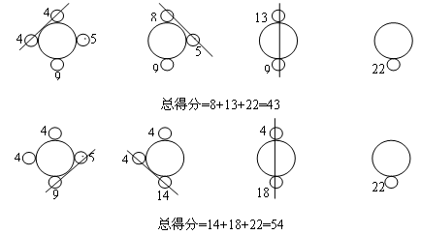
示例

Slide 5
贪心法
N=5 石子数分别为3 4 6 5 4 2。
用贪心法的合并过程如下： 第一次 3 4 6 5 4 2得分 5 第二次 5 4 6 5 4得分9 第三次 9 6 5 4得分9 第四次 9 6 9得分15 第五次 15 9得分24 第六次24 总分：62 | 然而有更好的方案： 第一次3 4 6 5 4 2得分 7 第二次7 6 5 4 2得分13 第三次13 5 4 2得分6 第四次13 5 6得分11 第五次 13 11得分24 第六次24 总分：61
显然，贪心法是错误的。

Slide 6
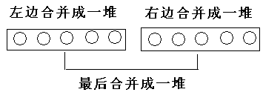
分析
假设只有2堆石子，显然只有1种合并方案
如果有3堆石子，则有2种合并方案，((1,2),3)和(1,(2,3))
如果有k堆石子呢？
不管怎么合并，总之最后总会归结为2堆，如果我们把最后两堆分开，左边和右边无论怎么合并，都必须满足最优合并方案，整个问题才能得到最优解。如下图：

Slide 7
动态规划
设t[i,j]表示从第i堆到第j堆石子数总和。
Fmax(i,j)表示将从第i堆石子合并到第j堆石子的最大的得分
Fmin(i,j)表示将从第i堆石子合并到第j堆石子的最小的得分
同理，
Fmax[i,i] = 0，Fmin[i,i] = 0
时间复杂度为O(n³)

Slide 8
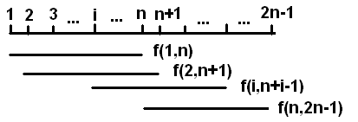
优化
由于石子堆是一个圈，因此我们可以枚举分开的位置，首先将这个圈转化为链，因此总的时间复杂度为O(n⁴)。
这样显然很高，其实我们可以将这条链延长2倍，扩展成2n-1堆，其中第1堆与n+1堆完全相同，第i堆与n+i堆完全相同，这样我们只要对这2n堆动态规划后，枚举f(1,n),f(2,n+1),…,f(n,2n-1)取最优值即可即可。
时间复杂度为O(8n³),如下图：

Slide 9


猜想
合并第i堆到第j堆石子的最优断开位置s[i,j]要么等于i+1，要么等于j-1，也就是说最优合并方案只可能是：
{ (i) (i+1… j) }
或者
{ (i… j-1) (j) }

Slide 10

证明
设合并第i堆到第j堆石子的断开位置 p，且i<p<j-1。设在i,p之间存在一种断开方案q。如下图；
情况1：t[i, p]≤t[p+1,j]
合并方案1： { [ (i…q) (q+1...p) ] (p+1…j) } ，它的得分 :
F1=Fmax(i, q)+Fmax(q+1,p])+Fmax(p+1,j)+t[i, j]+t[i, p]
合并方案2: { (i…q) [ (q+1...p) (p+1…j) ] }，它的得分：
F2 = Fmax [i, q]+Fmax [q+1,p]+Fmax [p+1,j]+t[i, j]+t[q+1,j]
由于q<p，所以t[i, p]≤t[p+1,j]<t[q+1,j]，所以F1<F2。
这说明方案2的合并方案比方案1好，因此这种情况下应尽可能靠左边决策。
情况2：t[i, p]>t[p+1,j] 与情况1是对称。（证明略）

Slide 11
状态转移方程
设t[i,j]表示从第i堆到第j堆石子数总和。
Fmax(i,j)表示将从第i堆石子合并到第j堆石子的最大的得分
Fmin(i,j)表示将从第i堆石子合并到第j堆石子的最小的得分
同理，
Fmax[i,i] = 0，Fmin[i,i] = 0
时间复杂度为O(n²)

Slide 12
能量项链
在Mars星球上，每个Mars人都随身佩带着一串能量项链。
在项链上有N颗能量珠。
能量珠是一颗有头标记与尾标记的珠子，这些标记对应着某个正整数。
对于相邻的两颗珠子，前一颗珠子的尾标记一定等于后一颗珠子的头标记。如果前一颗能量珠的头标记为m，尾标记为r，后一颗能量珠的头标记为r，尾标记为n，则聚合后释放的能量为m×r×n（Mars单位），新产生的珠子的头标记为m，尾标记为n。
显然，对于一串项链不同的聚合顺序得到的总能量是不同的，请你设计一个聚合顺序，使一串项链释放出的总能量最大。

Slide 13
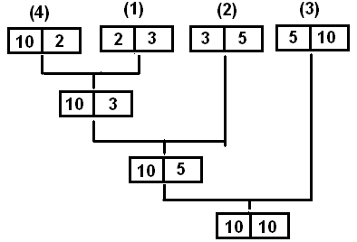
分析样例：
N=4，4颗珠子的头标记与尾标记依次为
(2，3) (3，5) (5，10) (10，2)。
我们用记号⊕表示两颗珠子的聚合操作，释放总能量：
((4⊕1)⊕2)⊕3）=10*2*3+10*3*5+10*5*10=710

Slide 14
动态规划
该题与石子合并完全类似。
设链中的第i颗珠子头尾标记为(S_{i-1}与S_{i})。
令F(i,j)表示从第i颗珠子一直合并到第j颗珠子所能产生的最大能量，则有：
F(i,j)=Max{F(i,k)+F(k+1,j)+S_{i-1}*S_{k}*S_{j}, i<=k<j}
边界条件：F(i,i)=0
1<=i<k<j<=n
至于圈的处理，与石子合并方法完全相同，时间复杂度O(8n³) 。

Slide 15
凸多边形的三角剖分
给定由N顶点组成的凸多边形
每个顶点具有权值
将凸N边形剖分成N-2个三角形
求N-2个三角形顶点权值乘积之和最小？

Slide 16
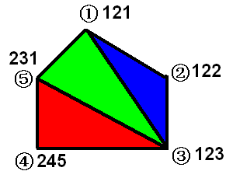
样例
上述凸五边形分成△123 ， △135， △345
三角形顶点权值乘积之和为：
121*122*123+121*123*231+123*245*231= 12214884

Slide 17
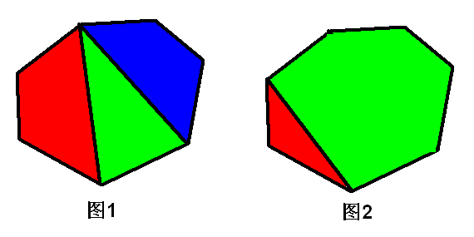
分析
性质：一个凸多边形剖分一个三角形后，可以将凸多边形剖分成三个部分：
  一个三角形
  二个凸多边形（图2可以看成另一个凸多边形为0）

Slide 18
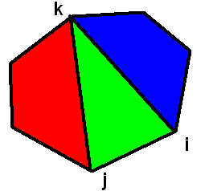
动态规划
如果我们按顺时针将顶点编号，则可以相邻两个顶点描述一个凸多边形。
设f(i,j)表示i~j这一段连续顶点的多边形划分后最小乘积
枚举点k，i、j和k相连成基本三角形，并把原多边形划分成两个子多边形，则有
f(i,j)=min{f(i,k)+f(k,j)+a[i]*a[j]*a[k]}
1<=i<k<j<=n
时间复杂度O(n³)

Slide 19
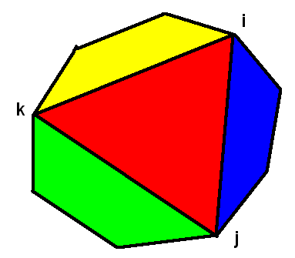
讨论
为什么可以不考虑这种情况？

Slide 20
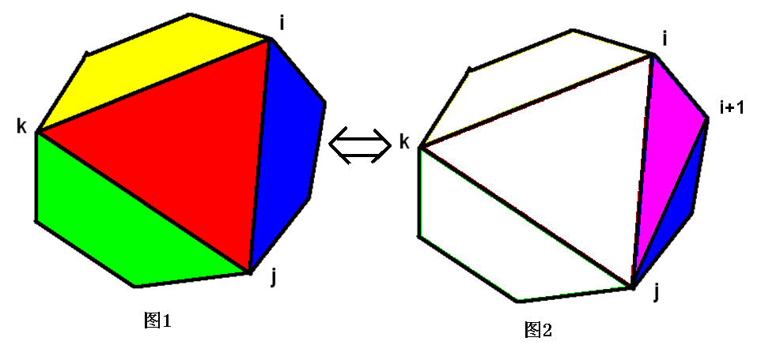
可以看出图1和图2是等价的，也就是说如果存在图1的剖分方案，则可以转化成图2的剖分方案，因此可以不考虑图1的这种情形。

Slide 21
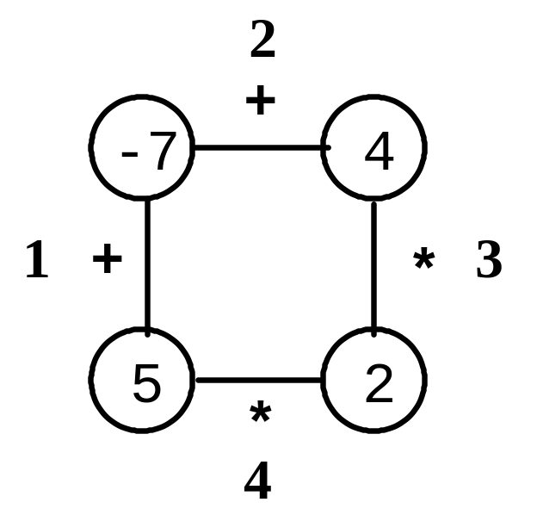
多边形（IOI98）
多角形是一个单人玩的游戏，开始时有一个N个顶点的多边形。如图，这里N=4。每个顶点有一个整数标记，每条边上有一个“+”号或“*”号。边从1编号到N。
第一步，一条边被拿走；随后各步包括如下：
选择一条边E和连接着E的两个顶点V1和 V2；
得到一个新的顶点，标记为V1与V2通过边E上的运算符运算的结果。
最后，游戏中没有边，游戏的得分为仅剩余的一个顶点的值。

Slide 22
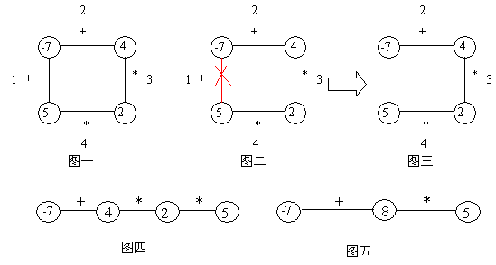
样例分析

Slide 23
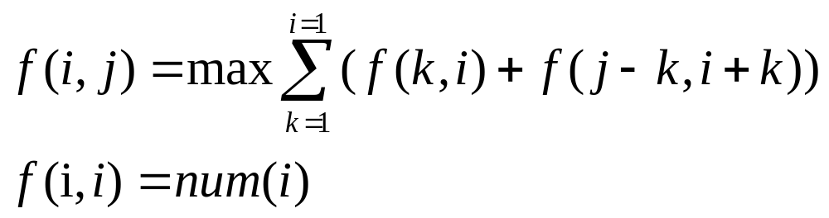
分析
我们先枚举第一次删掉的边，然后再对每种状态进行动态规划求最大值 。
用f(i,j)表示从点i到点j进行删边操作所能得到的最大值，num(i)表示第i个顶点上的数，若为加法，那么：

Slide 24
进一步分析
最后，我们允许顶点上出现负数。以前的方程还适不适用呢？
这个例子的最优解应该是（3+2）*（-10）*（-5）=250，然而如果沿用以前的方程，得出的解将是（（-10）*3+2）*（-5）=125。为什么？
我们发现，两个负数的积为正数；这两个负数越小，它们的积越大。我们从前的方程，只是尽量使得局部解最大，而从来没有想过负数的积为正数这个问题。
*
3
+
2
*
-5
-10
图六

Slide 25
分析
对于加法，两个最优相加肯定最优，而对于乘法
求最大值：
  正数×正数，如果两个都是最大值，则结果最大
  正数×负数，正数最小，负数最大，则结果最大
  负数×负数，如果两个都是最小值，则结果最大
求最小值：
  正数×正数，如果两个都是最小值，则结果最小
  正数×负数，正数最大，负数最小，则结果最小
  负数×负数，如果两个都是最大值，则结果最小

Slide 26
最终？
我们引入函数fmin和fmax来解决这个问题。fmax(i,j) 表示从点i开始，到但j为止进行删边操作所能得到的最大值，fmin(i,j) 表示最小值。
当OP=‘+’
Fmax(i,j)=max{fmax(i,k)+fmax(k+1,j)}
Fmin(i,j)=min{fmin(i,k)+fmin(k+1,j)}

Slide 27
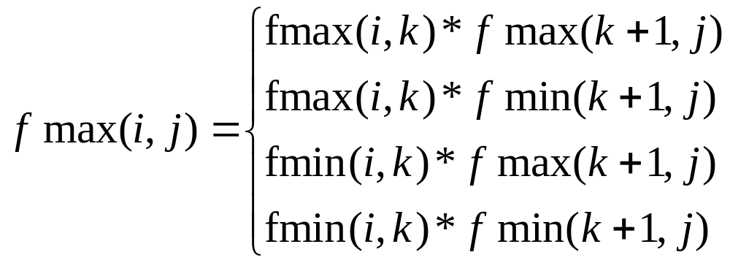
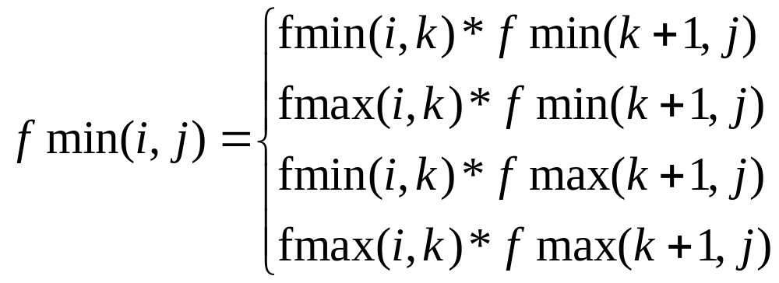
当OP=‘*’

Slide 28
完美解决
初始值
Fmax(i,i)=num(i)
Fmin(i,i)=num(i)
1<=i<=k=<j=n
空间复杂度:O(n²)
时间复杂度:先要枚举每一条边为O(n)，然后动态规划为O(n³ )，因此总为O(n⁴)。

Slide 29

总结
该类问题的基本特征是能将问题分解成为两两合并的形式。解决方法是对整个问题设最优值，枚举合并点，将问题分解成为左右两个部分，最后将左右两个部分的最优值进行合并得到原问题的最优值。有点类似分治的解题思想。
设前i到j的最优值，枚举剖分（合并）点，将(i,j)分成左右两区间，分别求左右两边最优值，如下图。
状态转移方程的一般形式如下：
F(i,j)=Max{F(i,k)+F(k+1,j)+决策，k为划分点

